Slide 1

Curso de MongoDB
Sesión 8: API REST (Node.js + MongoDB)

Slide 2
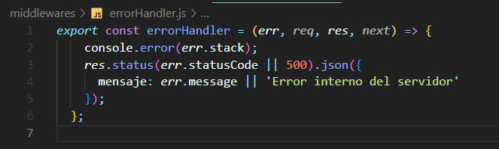
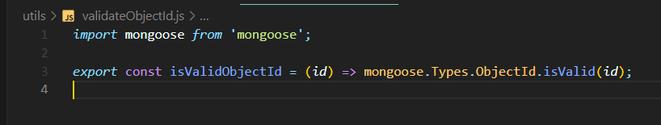
middleware/errorHandler.js
utils/validateObjectId.js

Slide 3
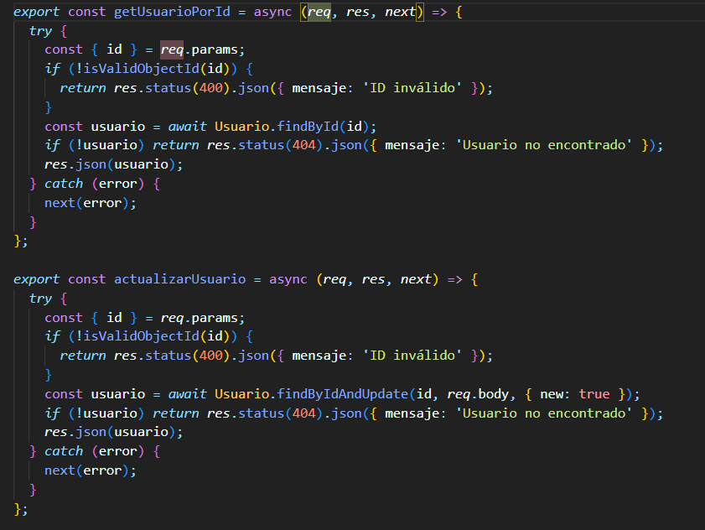
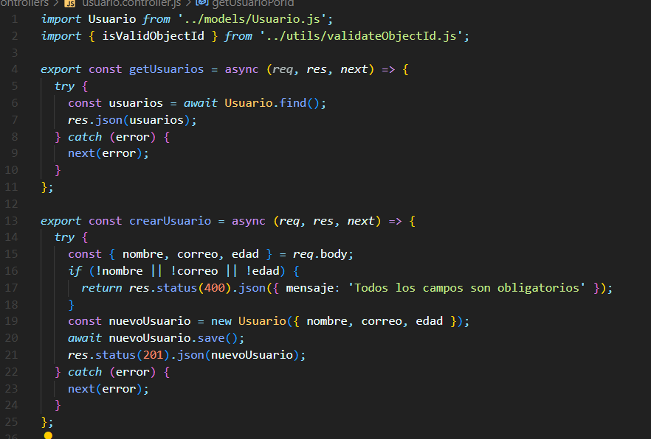
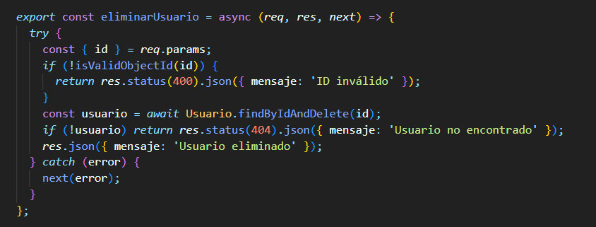
controllers/usuario.controller.js

Slide 4
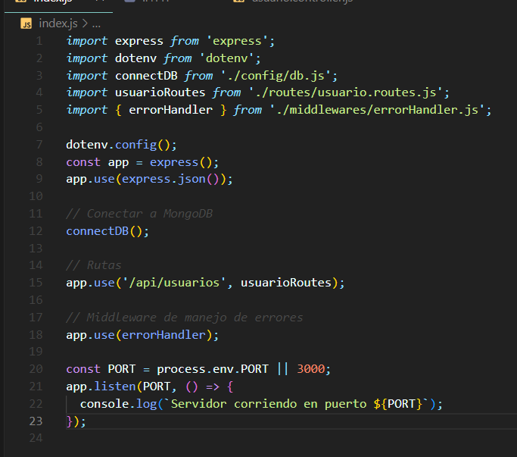
Index.js

Slide 5
Thank you

